Slide 1
REDE NACIONAL DE ARQUIVOS GT-INTEGRAÇÃO - CONARQ

Slide 2
Renato Venancio
Suplente de Beatriz Kushnir, titular no Conarq representando a Associação Nacional de História (ANPUH).
Participante do Grupo de Trabalho (GT) – Integração, previsto no Planejamento Estratégico do Conarq.
GT Integração: eu, três arquivistas e um arquivista – uma das arquivistas representante a Coordenação-geral de Apoio ao Conselho Nacional de Arquivos e é a moderadora do grupo.

Slide 3
Planejamento Estratégico do CONARQ
O Ministério da Justiça e Segurança Pública confirmou o Planejamento Estratégico do Conselho Nacional de Arquivos (Conarq), após a verificação de seu alinhamento com o planejamento estratégico do ministério e o Planejamento Estratégico Setorial do Arquivo Nacional, órgão a que o colegiado é vinculado.
O planejamento apresenta um quadro de propostas, para o período de 2021 a 2023, sobre como investir na sensibilização de gestores administrativos e na institucionalização de arquivos; estimular a capacitação técnica e política de pessoal, em colaboração com universidades; premiar as boas práticas de atendimento nos arquivos; rever e atualizar a legislação, aprimorando os mecanismos de controle de seu cumprimento; estimular a criação de redes de colaboração entre os arquivos dos vários níveis; fortalecer o Conarq e investir na sua atuação efetiva e na sua comunicação permanente com a comunidade arquivística.

Slide 4
Reuniões do Conarq
Três reuniões anuais
Reuniões extraordinárias
A maior parte das atividades foi transferida para os GTs
Nos GTs estão previstas ações do Conarq e dos Conselheiros

Slide 5
Grupos de Trabalho - GTs
GT Diagnóstico: diagnóstico da situação dos arquivos e difusão de informações
GT Institucionalização: institucionalização de arquivos públicos com definição de políticas públicas na área.
GT Revisão Normativa: aperfeiçoamento da legislação arquivística e avaliação da legislação correlata
GT Integração: aprimoramento dos mecanismos que garantem ao Conarq autonomia e capacidade de atuação política

Slide 6
Grupos de Trabalho - GTs
GT Capacitação: apoio à elaboração de estratégias, ações e projetos de formação, capacitação e desenvolvimento de pessoal na área de arquivos
GT Comunicação: Aprimoramento e intensificação da relação com os usuários e a sociedade em geral.
Capacitação dos GTs – Oficinas/Aulas da Escola Nacional de Administração Pública – 22 encontros com três horas de duração. Total: 66 horas

Slide 7
Quais as atribuições do GT
Elaborar os procedimentos de implementação do Planejamento Estratégico;
Elaborar a Pauta da II Conferência Nacional de Arquivos, 2023.

Slide 9
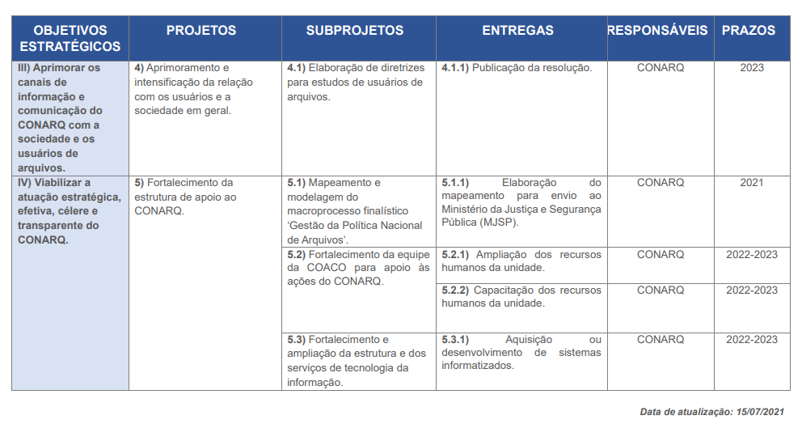
OBS: Coaco - Coordenador-geral de Apoio ao Conselho Nacional de Arquivos.

Slide 10
Subprojeto 2.1
“Estímulo à articulação em redes das instituições arquivísticas nos estados, de forma a fortalecer o modelo federativo”.
Não avançou por falta de acordo em torno da definição de “autoridade arquivística”.
Não avançou por falta de acordo em torno da definição de “rede” e “sistema”.

Slide 11
Subprojeto 2.2
“Articulação com órgãos públicos formuladores de políticas nacionais nas áreas de educação, cultura, ciência & tecnologia e tecnologias da informação”.
Não avançou por falta de acordo em torno da definição de “autoridade arquivística”.
Não avançou por falta de acordo em torno da definição de “rede” e “sistema”.

Slide 12
https://www.gov.br/conarq/pt-br/acesso-a-informacao/QuadroPE_GT_INTEGRAO.pdf

Slide 13
Obrigado!
rvenancio@eci.ufmg.br

